Slide 1
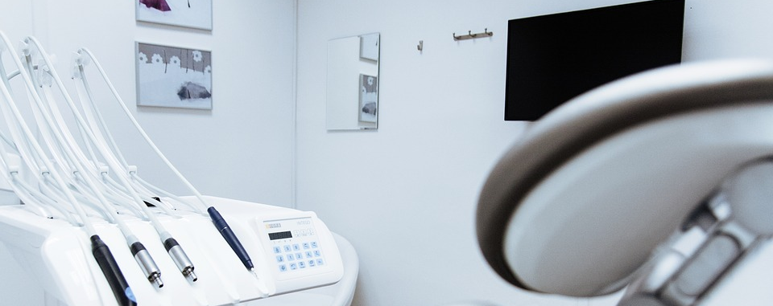


RESUMO DE TECNOLOGIA
CTIT-UFMG
Engenharia
Coordenadoria de Transferência e Inovação Tecnológica CTIT - UFMG
EQUIPAMENTO E PROCESSO DE DETERMINAÇÃO DO TEMPO DE FOTOATIVAÇÃO PARA FOTOPOLIMERIZAÇÃO DE CIMENTOS DE RESTAURAÇÕES ODONTOLÓGICAS
Estágio de desenvolvimento: Avançado (Protótipo)
Descrição
Equipamento e processo que permite calcular o tempo de fotopolimerização de materiais odontológicos imediatamente antes da cimentação das restaurações.
Vantagens
Pode-se medir a quantidade de energia luminosa nas restaurações indiretas imediatamente antes da cimentação, de forma quantitativa, simples e rápida, in loco, em tempo real e de forma específica para cada restauração, aumentando a produtividade das restaurações;
É possível verificar a possibilidade de utilizar cimento que dependa da luz para sua reação química ser processada de forma eficiente;
Evitam-se posteriores infiltrações marginais ou falhas coesivas no cimento que necessite ser adequadamente fotopolimerizado, aumentando a durabilidade do elemento restaurado.
Inventores
Jadson Cláudio Belchior / Rodrigo de Castro Albuquerque / Luiz Fernando Morgan dos Santos Alves. / +.
Titulares:
UFMG
Nº: BR1020150282621
TRANSFERENCIA@CTIT.UFMG.BR
+55 31 3409-3929

